Slide 2
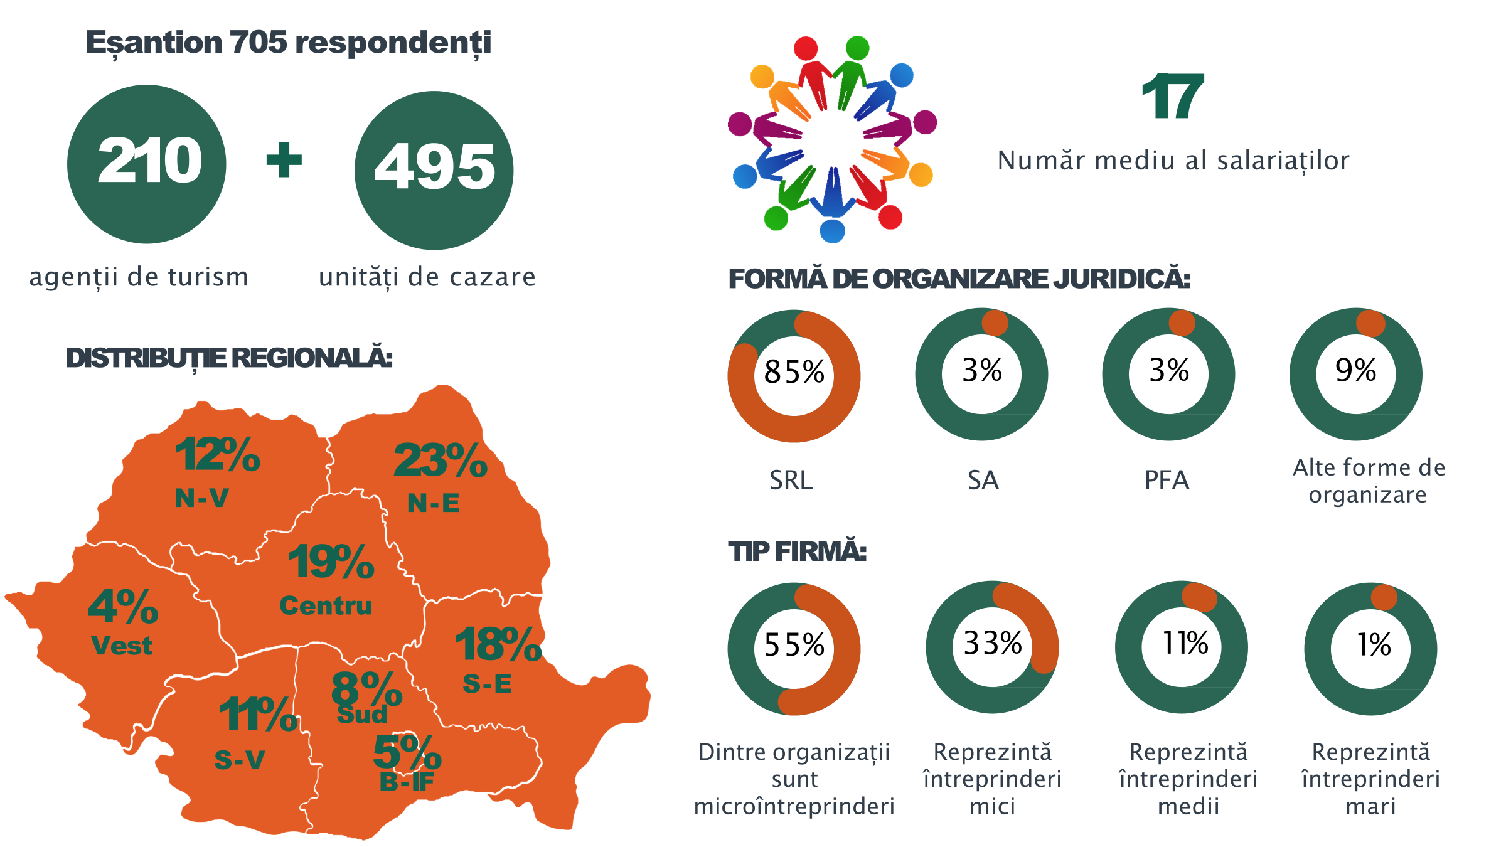
17
Număr mediu al salariaților
Eșantion 705 respondenți
210
agenții de turism
+
495
unități de cazare
FORMĂ DE ORGANIZARE JURIDICĂ:
DISTRIBUȚIE REGIONALĂ:
85%
3%
3%
9%
12%
N-V
23%
N-E
SRL
SA
PFA
Alte forme de organizare
19%
Centru
TIP FIRMĂ:
4%
Vest
18%
55%
33%
11%
1%
11%
S-V
⁸Su%d
S-E
5%
Dintre organizații sunt microîntreprinderi
Reprezintă întreprinderi mici
Reprezintă întreprinderi medii
Reprezintă întreprinderi mari
B-IF

Slide 3
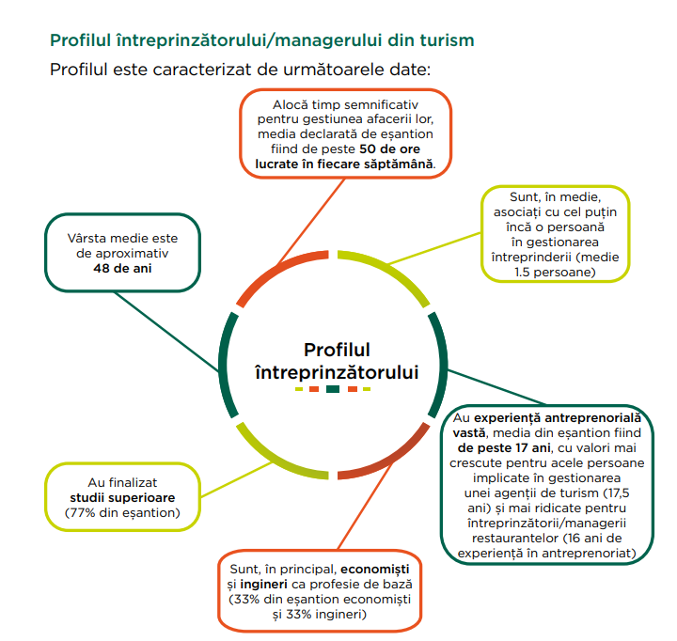

Slide 4
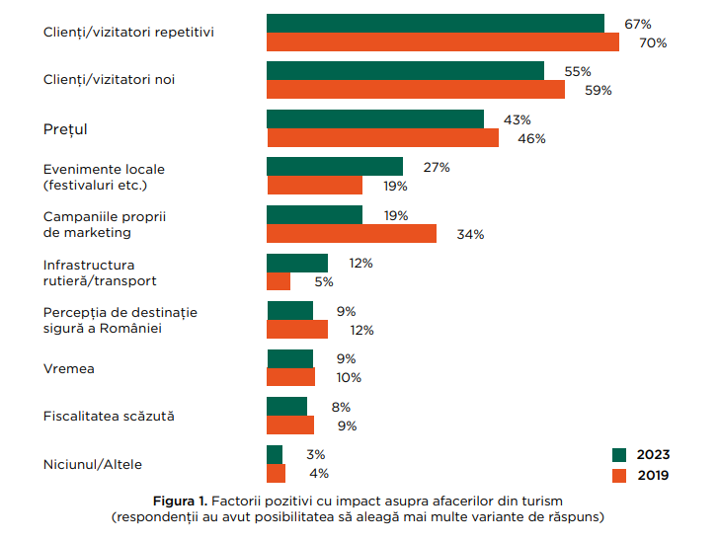

Slide 5
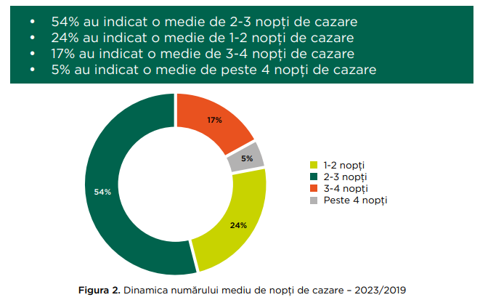

Slide 6
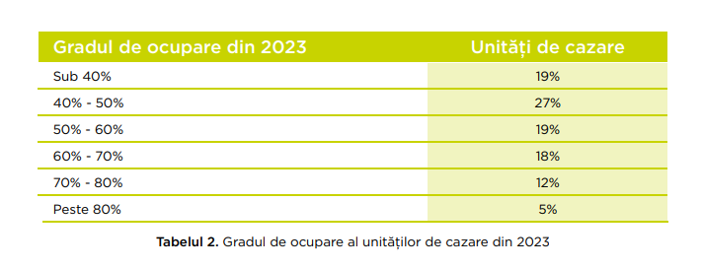
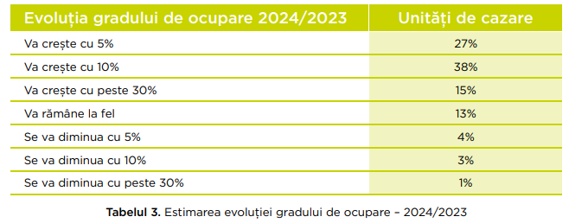

Slide 7
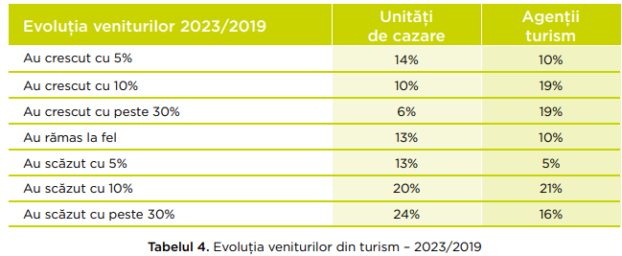

Slide 8
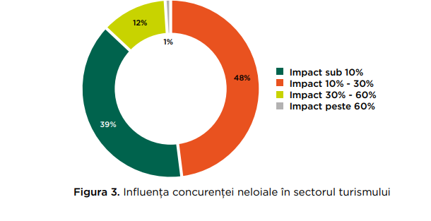

Slide 9
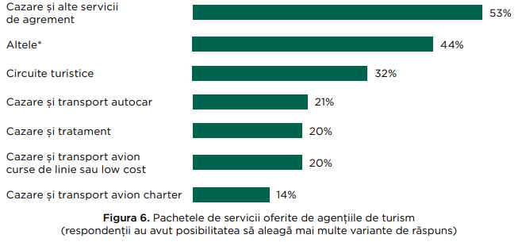

Slide 11
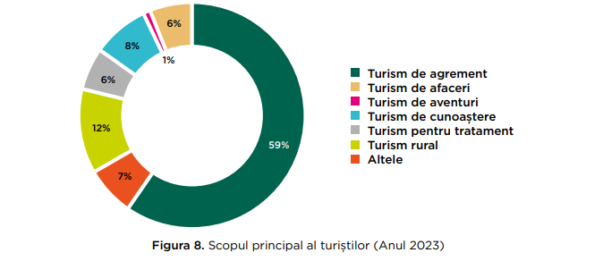

Slide 12
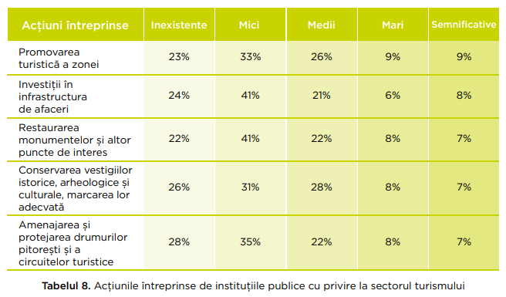

Slide 13
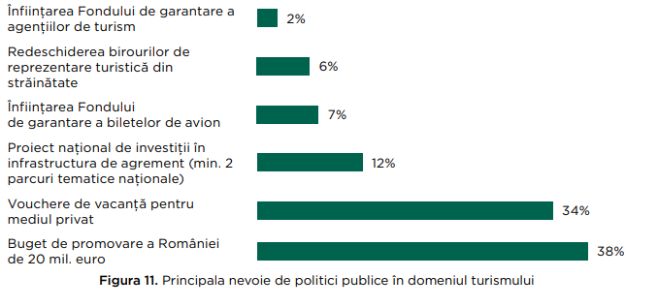
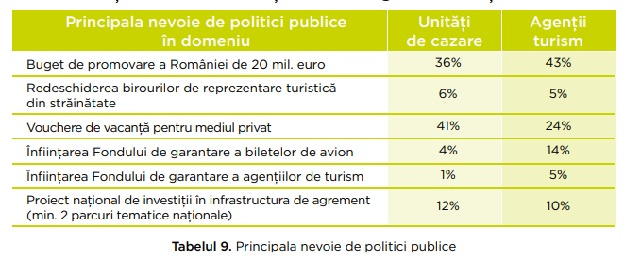

Slide 14
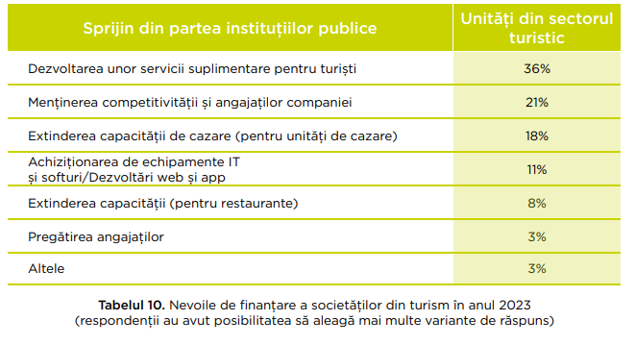

Slide 15
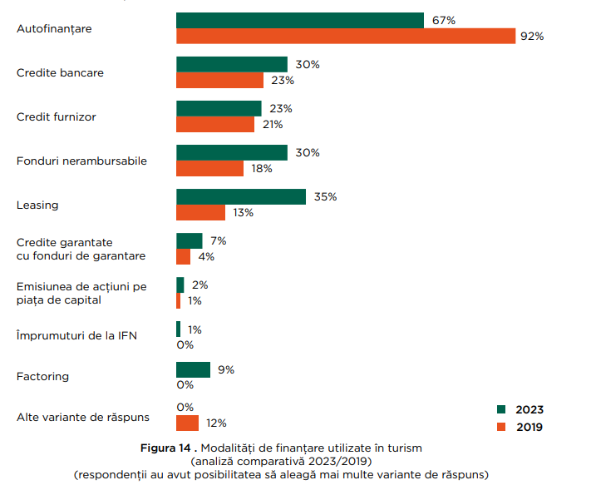

Slide 16
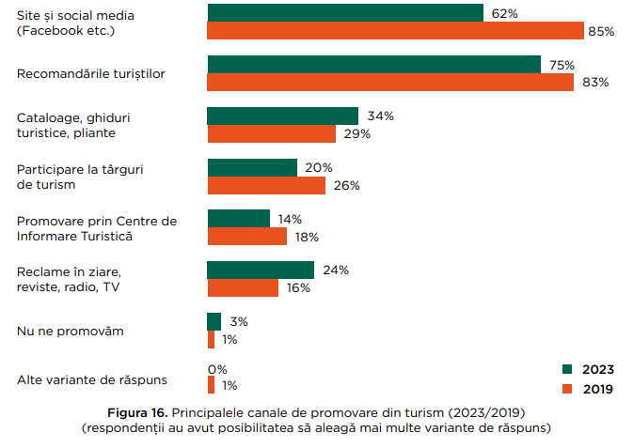
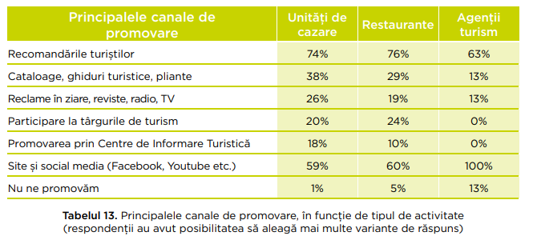

Slide 17
